Slide 1
최종 발표
2016180007 김명규

Slide 2
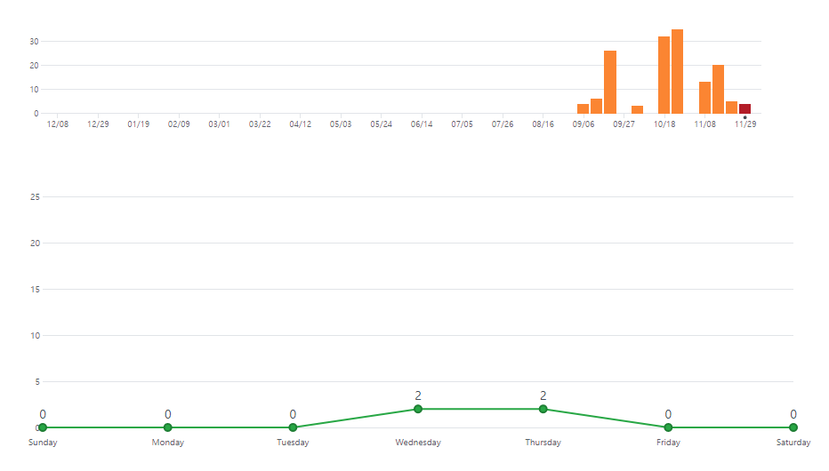
Commit History

Slide 3
주차 별 Commit
주차 | Commit 횟수
1주차(10.12~18) | 0
2주차(10.19~25) | 32
3주차(10.26~1) | 35
4주차(11.2~11.8) | 0
5주차(11.9~15) | 13
6주차(11.16~22) | 20
7주차(11.23~29) | 5
8주차(11.30~6) | 4
합계 | 109

Slide 4
개발 진척도
항목 | 기존 계획 | 계획 대비 진행 사항 | 달성률(%)
리소스 수집 | 스프라이트, 배경, 이미지, 음악, UI 이미지 수집 | UI에 신경 쓰지 않아서 UI 리소스 수집에 소홀 | 80
플레이어 & 펫 | 이동, 체력, 펫의 스킬 구현 | 지오메트리 대쉬에선 펫이 필요 없기에 펫은 구현에서 제외 | 66
플랫폼 & 배경 | 무한 스크롤링, 다양한 플랫폼, 시차 스크롤 | 시차 스크롤 X. 점프, 스파이크, 발판 등 다양한 플랫폼 구현 | 66
젤리 & 총알 | 충돌 감지, 다양한 젤리 & 총알 | 젤리와 총알 구현을 제외하고 대신 퀴즈를 구현 | 100
씬 | 타이틀, 세팅, 게임, 메뉴, 스코어 씬 | 계획으론 5개였지만 타이틀, 게임, 스코어 씬. 3개의 씬만을 구현. | 60

Slide 5
게임 설치 & 플레이
https://youtu.be/kWOa4vpPRjY

Slide 6
Gameplay by interviewee
https://youtu.be/foY21T09czk

Slide 7
게임에 대한 평가
항목 | 점수 | 세부 평가
게임 난이도 | 5 | 적당했다.
조작감 | 8 | 점프가 부드럽게 잘 된다.
사운드 | 9 | 원작에는 없는 점프 사운드가 좋았다.
충돌 감지 | 4 | Spike가 보이는 것보다 충돌 범위가 큰 것 같다.
인터페이스 | 3 | 재시작 버튼을 표시해주지 않는 점, 불친절하다고 느꼈다.
재미 | 5 | 계속 죽을 땐 짜증났지만 깨고 나니 재밌었다.

